Slide 1
MSE-Vertiefungsprojekt SmartBot: Kurzpräsentation
Joël Lutz
19.03.2018

Slide 2
Inhalt
Ziel des Projekts
Was ist Reinforcement Learning?
ToDo
Beispiel Mikado-Roboter
Projektplanung
Offene Punkte

Slide 3
Ziel des Projekts
Roboter führt Aufgabe aus, welche er mit Reinforcement Learning erlernt hat
Genaue Aufgabe abhängig von den technischen Möglichkeiten
Was können wir simulieren? (Welcher Roboter, welcher Simulator etc.)
Was können wir mit RL lernen? («Curse of Dimensionality»)
Mögliche Aufgabe:
Mikado mit 6-Achsen-Roboter-Arm
Quadcopter, welcher durch einen Wald fliegen kann
…

Slide 4

Was ist Reinforcement Learning?
Ein Agent lernt anhand der Interaktion mit seiner Umgebung eine Aufgabe zu lösen
Agent:
Algorithmus/Programm
Hat grundsätzlich kein Modell der Umgebung
Kann Actions ausführen (z.B. Greifer in bestimmte Position bringen)
beobachtet die Umgebung, d.h. er erhält einen Reward und einen State, in dem sich der Agent momentan befindet (z.B. Position des Greifers & Sensoren-Inputs)
Reward:
Skalare Zahl, die angibt, wie «gut» die ausgeführte Aktion/der momentane State ist
Z.B. +1 wenn Objekt erfolgreich gegriffen wurde oder -100 wenn es eine Kollision gegeben hat
Durch den Reward kann so implizit die zu lösende Aufgabe definiert werden
Der Agent möchte einen möglichst grossen kumulativen Reward
Er probiert Actions aus, beobachtet den daraus resultierenden State und Reward, und bewertet schliesslich anhand dieser Informationen die ausgeführte Action
Er findet so durch Trial&Error heraus, welche Actions in welchem State den grössten (zukünftigen) Reward versprechen («Action Value Function»)

Slide 5
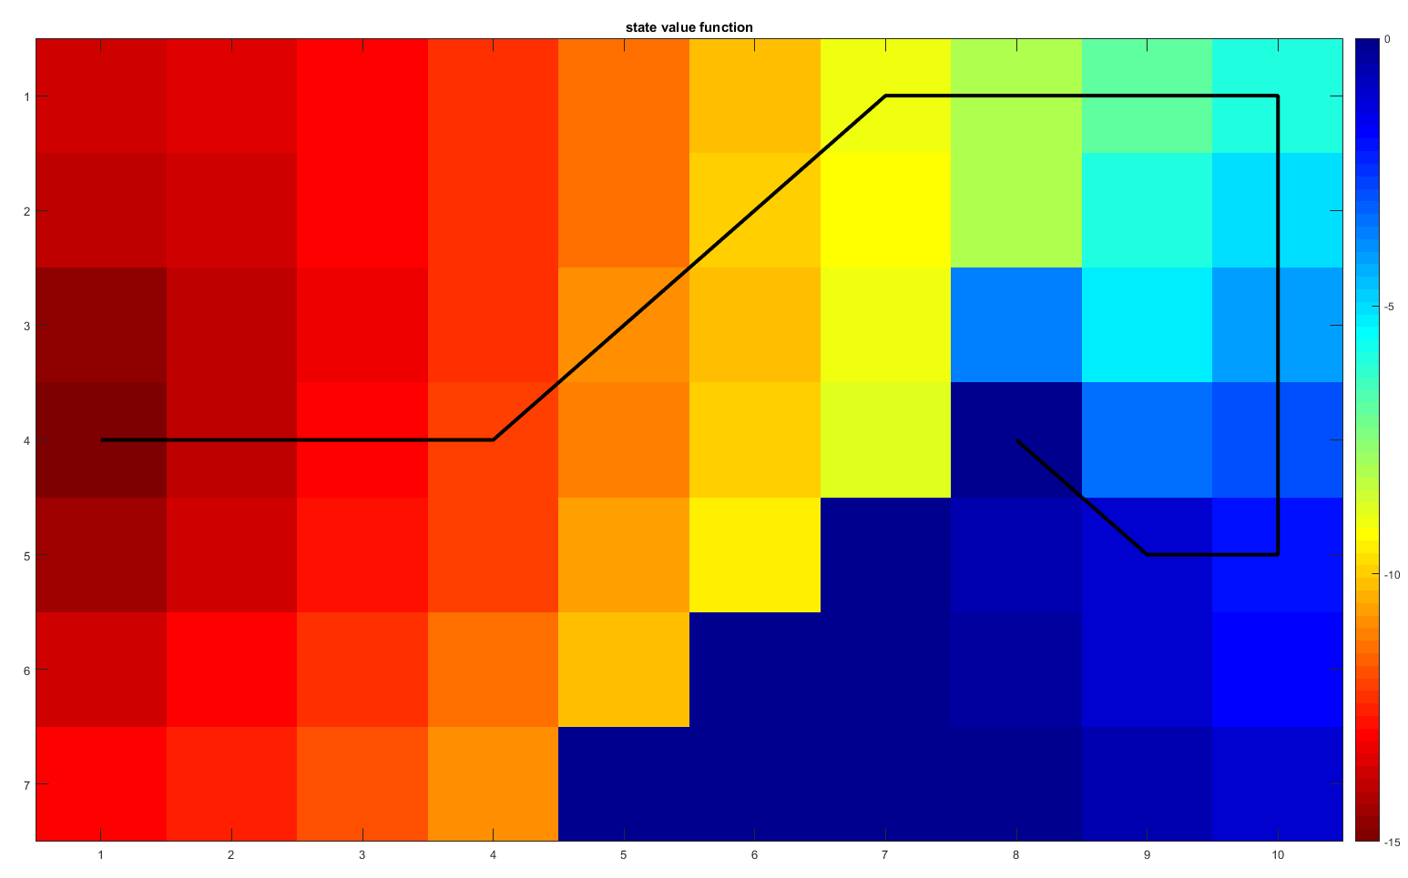
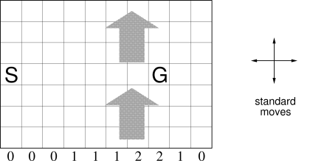
Beispiel RL

Slide 6
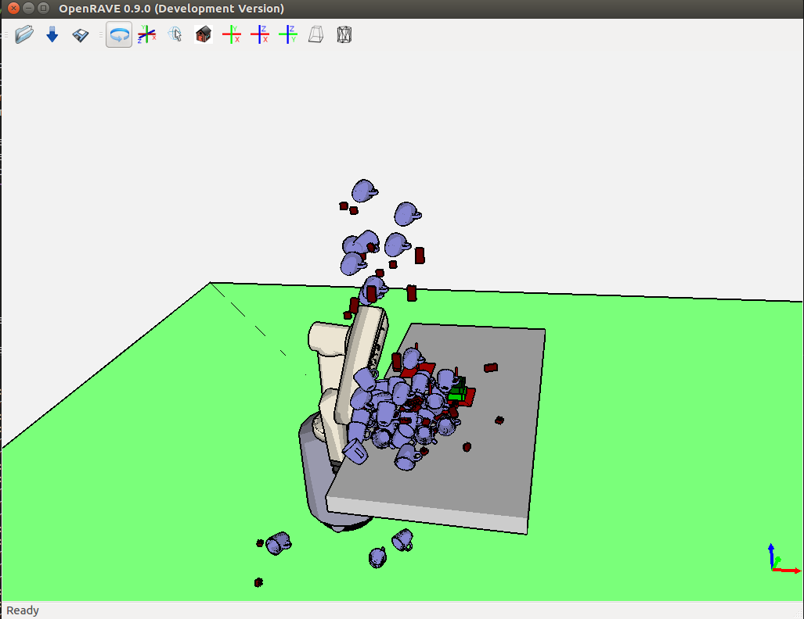
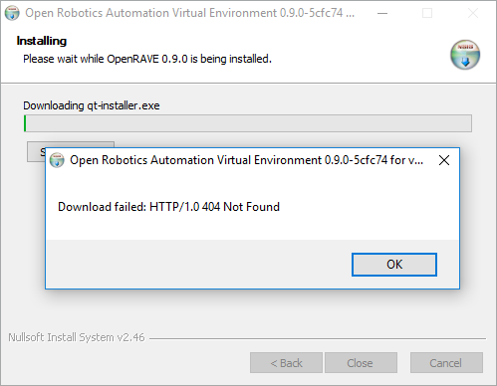
ToDo I
Simulation Roboter & Sensoren (meistens für Ubuntu 16.04 o.Ä.)
OpenRave
+ Python-Schnittstelle vorhanden (gut für Schnittstelle zu RL-Bibliothek)
+ Installation erfolgreich & HelloWorld zum Laufen gebracht
- kleine Community (viele offene Fragen im Forum), eher schlechte Dokumentation
- eher Low-Level-Ansteuerung der Roboter (Joint-Angles)
Gazebo
+ gute Dokumentation, verständliche Tutorials
- zusätzliche 3rd-Party Python-Schnittstelle zwar vorhanden, aber nur sehr wenig dokumentiert
KUKA.Sim Pro
+ Schnittstelle Simulation/realer Roboter höchstwahrscheinlich einfach
- KUKA-Roboter unterstützt? (nur neue Roboter gefunden in 14-Tage-Testversion)
- nicht gratis
- Schnittstelle für RL?

Slide 7
ToDo II
Simulation Roboter & Sensoren cont.
Robot-Gym
OpenAI Gym + ROS + Gazebo
+ Spezifisch für RL-Aufgaben in der Robotik (Schnittstelle Simulation & RL einfach & bekannt)
+ Schnittstelle Simulation & Roboter bekannt, da Simulation auch über ROS läuft
- nur für ROS-gesteuerte Roboter?
- 3 grosse Software-Tools (Einarbeitung)
- Installation aufwändig/mühsam, schlug fehl
OpenAI Gym mit MuJoCo-Simulator
+ Gut für die Implementierung der RL-Aufgabe
- MuJoCo-Simulator?
- Installation mit MuJoCo schlug fehl
Webots
+ gute Dokumentation/Tutorials
+ Python/Java/C/Matlab-Schnittstellen
+ evtl. ROS-Einbindung möglich?
- nicht gratis (CHF 2’300)

Slide 8
ToDo III
Ansteuerung realer Roboter
High-Level Anweisungen möglich? («Greife Objekt», «Platziere Objekt dorthin mit dieser Ausrichtung»)
Schnittstelle Simulation & Roboter
Das, was der Roboter in der Simulation macht (direkt & automatisch) auf den realen Roboter übertragen
Wie gross ist die Abweichung zwischen Simulator und realem Roboter?
Simulation mit RL (Schnittstelle Simulator & RL-Bibliothek)
Reward aus der Simulations-Umgebung berechnen
Die von dem RL-Agenten ausgewählten Actions in die Simulation übertragen

Slide 9
Beispiel Mikado-Roboter I
Roboter muss (irgend)einen Stab aus einem Haufen Stäbe herausnehmen, ohne dass sich die anderen Stäbe bewegen
Beispiel-Ablauf einer Episode im RL für Mikado-Task:
Greifer in Grundposition
Punktewolke des Stäbe-Haufens aufnehmen
Greifer an bestimmte Position mit bestimmter Ausrichtung bewegen (Position + Ausrichtung = 3 + 3 Parameter)
Greifen (evtl. durch Magnetgreifer bei metallischen Stäben)
Greifer in eine bestimmte Richtung wegfahren mit fixer Länge (Richtung = 3 Parameter)
Wenn sich kein Stab ausser einem bewegt hat, positiver Reward, ansonsten negativer/kein Reward
→ Anforderung an Simulator & Roboter-Steuerung: «bewege Greifer an diese Position mit dieser Ausrichtung»
Oder auch mit herkömmlicher Ansteuerung (Achsen-Winkel der Gelenke) möglich?
Aufgabe RL: durch viele (simulierte) Episoden herauszufinden, welche Actions in welchem State erfolgversprechend sind

Slide 10
Beispiel Mikado-Roboter II
Action-Space: 6 + 3 = 9 Dimensionen (?)
State-Space: Position Roboter + Punktewolke (Auflösung ≈ 1MP) = 6 + 10⁶ Dimensionen!
Reduktion des State-Spaces nötig? (Berechnungszeit für RL)
Teaching des Roboters möglich?
Kollisions-Erkennung durch Physik-Engine des Simulators
Resultiert in negativem Reward
Voreingängige Einschränkung des möglichen State-Spaces? (Keine «wilden», unsinnigen Ausrichtungen des Greifers zulassen)
Kinematik des Roboters?
Welche Positionen & Ausrichtungen sind überhaupt anfahrbar?
Was tun, wenn RL-Agent eine unmögliche Position anfahren will? Wie könnte das verhindert werden?
Nur sofern KUKA-Roboter & 3D-Sensor simuliert werden kann!

Slide 11
Projektplanung
Tätigkeit | Woche
 | 8 | 9 | 10 | 11 | 12 | 13 | 14 | 15 | 16 | 17 | 18 | 19 | 20 | 21 | 22 | 23 | 24 | 25 | 26 | 27 | 28 | 29 | 30 | 31 | 32 | 33 | 34 | 35 | 36
 | 19.02.2018 | 26.02.2018 | 05.03.2018 | 12.03.2018 | 19.03.2018 | 26.03.2018 | 02.04.2018 | 09.04.2018 | 16.04.2018 | 23.04.2018 | 30.04.2018 | 07.05.2018 | 14.05.2018 | 21.05.2018 | 28.05.2018 | 04.06.2018 | 11.06.2018 | 18.06.2018 | 25.06.2018 | 02.07.2018 | 09.07.2018 | 16.07.2018 | 23.07.2018 | 30.07.2018 | 06.08.2018 | 13.08.2018 | 20.08.2018 | 27.08.2018 | 03.09.2018
Recherchen
normale Ansteuerung realer Roboter
normale Simulation Roboter
Simulation Roboter mit RL
realer Roboter mit RL
Ferien
Selbststudium zentrale Module
Prüfungen zentrale Module
Notes:
KW 10: Grundverständnisse in RL
KW 13: realer Roboter (normal) angesteuert
KW 16: (normale) Simulation von Roboter (Schnittstelle Roboter/Simulation funktioniert)
KW 21: Simulation von Roboter mit RL
KW 29: realer Roboter mit RL

Slide 12
Offene Punkte
Welches Simulations-Tool verwenden?
Bereits Erfahrungen mit Simulations-Software für Roboter im EMS-Institut?
Unterstützte Roboter & Sensoren?
Welcher Roboter verwenden?
Ansteuerung Kuka KR 3 Roboter?
Möglichkeit für eine Einführung & Inbetriebnahme (z.B. durch Claudia)?
Wie Schnittstelle Simulator/realer Roboter herstellen?
Welche Aufgabe soll der Roboter lösen?
Wie kann der RL-Algorithmus mit dem Simulator verknüpft werden?
Keine dem Roboter unmöglichen Aktionen ausführen
Reward aus der Simulations-Umgebung berechnen
Wie können die Aktionen-Sequenzen (anfahren, greifen, wegfahren) implementiert werden?
Welchen RL-Algorithmus soll verwendet werden?
Welche Value Function Approximation? (Neurales Netz etc.)
Wie Reward definieren?

